Slide 1


Slide 2
基本要求
每个项目3-4人组，分工合作完成；
提交项目报告（固定格式，电子版和打印版），小组答辩；
成绩：平时+报告+答辩；
项目实现：网站或APP
开发工具：不限
电脑：自备

Slide 3
提交材料
1.项目报告电子版（格式见群文件，文件名：组长学号+姓名+项目名称）
2.项目报告打印版（封面和目录单面打印，其余部分双面打印）
注意：项目报告中一定要有实现项目的界面截图、数据库实现截图
3.实验报告电子版上传ftp
ftp://202.120.222.71,用户名和密码相同：
stu-zhangyan(注意是中划线)
Upload文件夹/2019计算机专业课程设计报告

Slide 4
时间、地点安排
 | 7.1 （周一） | 7.2 （周二） | 7.4 （周四） | 7.8 （周一） | 7.9 （周二） | 7.10 （周三） | 7.11（周四） | 7.12 （周五）
上 午 | 老图书馆 308 （签到） 布置任务 8:30-11:30 | 新光电楼623（签到） 8:30-11:30 | 新光电楼623（签到） 8:30-11:30 | 新光电楼623（签到） 8:30-11:30 | 新光电楼623（签到） 8:30-11:30 | 新光电楼623（签到） 8:30-11:30 | 新光电楼623（签到） 8:30-11:30 | 验收答辩 新光电楼623 8:30-11:30
下 午 | 新光电楼1109（辅导） | 新光电楼1109（辅导） | 新光电楼1109（辅导） | 新光电楼1109（辅导） | 新光电楼1109（辅导） | 新光电楼1109（辅导） | 新光电楼1109（辅导）
7.1下午15:30前务必确定题目！
上午：8:30-11:30（机房里，学生必须到）
下午：12:30-15:30（办公室，教师等待学生答疑）
其他时间：QQ联系

Slide 5
备选题目：
从备选题目中选择
可以自拟题目，（经老师认可）
每个题目完成基本要求的基础上，可以根据项目组的实际能力，拓展个性化功能，答辩时酌情加分。

Slide 6
备选题目
文档协同编辑系统
手术预约与排班管理系统
公益组织的公益活动管理系统
订餐系统
招聘网站/APP
天气预报APP
理财系统（网站/APP）
酒店房间预定系统
拼车自助服务系统(APP)

Slide 7
项目1：文档协同编辑系统
1. 项目描述
在软件设计、需求分析、软件设计的报告撰写与修改中，常需要多个同学在同一个文档上进行撰写、修改、完善。然后把各同学对同一个文档的修改合成一个文档。本项目要求设计一个文档协同编辑系统
2. 基本需求
1）报告的初始划分
每个同学撰写某个报告中的一部分，撰写报告片段，然后提交报告片段

Slide 8
2）报告的整合
系统提供整合按钮，把每个同学提交的报告整合成一个完整的报告。
3）修改老报告
在老报告的基础上，每个同学都可以把老报告导出，然后在老报告的基础上修改，修改后然后提交。当每个同学都把报告提交完后。然后整合为一个完整的文档。在整合的文档中，标出每段文字是老文档中的还是由哪个同学修改的。

Slide 9
4）报告的贡献统计
能够统计每个人对文档修改的贡献，如修改文档被接受的比例。
5）每个人可以查看自己提交的报告、本组其他成员提交的报告

Slide 10
项目2. 手术预约与排班管理系统
1. 手术医生手术预约
医生每天查看住院病人信息，根据病情缓急安排手术时间，选择手术室与手术床位。然后选择麻醉师与手术护士。选定后，发消息给相关人员。
麻醉师与手术护士确认后，给病人发手术通知。
2. 手术完成
手术完成后，记录本次手术数据。记录每个医生、护士、麻醉师手术工作。
3.手术汇总
能够按日期查阅需要做手术的病人基本资料及手术安排资料（手术名称、手术医生等）。查询当日手术安排，一周手术安排、各手术台使用情况及手术连台情况。

Slide 11
4.医生及护士排班
提供麻醉科医生与手术护士的手术安排情况，医生根据他们的安排选取麻醉科医生与手术护士。也可按照给定的规则由系统对麻醉医生（手术护士）进行自动排班。
5. 排班确认
确认排班后的手术预约通知单反馈给医生工作站，并由申请医师再次确认。
6. 当实际发生的手术时间或手术顺序与既定的预约不符时，在预约系统中记录实际发生时的数据并确认。
7. 手术调整
针对每台手术可以调整手术时间、护士与麻醉师

Slide 12
项目3. 公益组织的公益活动管理系统
1.项目描述:
公益组织经常提供一些公益活动，如琴棋书画的学习、讲座，传统工艺品的制作、茶艺、茶花、戏曲舞蹈等。这这个活动中需要有活动导师、活动组织者、申请参加活动市民。本项目需要开发一个集活动发布、导师对活动抢单、活动组织者对活动地点与时间安排、参加活动市民报名、参加活动积分等内容的活动管理平台

Slide 13
2. 项目需求
1）活动发布
工作人员登录系统后，能够发布活动信息，包括活动名称、描述、内容介绍、组织形式、活动时间与活动地点，同类活动的历史信息介绍。
2）导师抢单
活动发布后，已消息的形式推送给活动导师，活动导师可以抢单

Slide 14
3）活动通知
导师抢单成功后，会受到活动通知
4）活动签到
导师组织活动前进行签到
5）活动汇总
可以按月对导师举行的活动进行汇总

Slide 15
6）活动参加学员的活动申请与签到
市民/学员参加的任何活动，都需要事先网上报名申请，如果是新学员，则需要注册。
报名后系统会建立公益账号，以后参加公益活动会有积分。
每个活动都有参加人数上限，学员报名时，
采用先到先报名的方式，报满为止。
学员报名后，参加活动时需要签到，获取积分。如果报名后不参加，扣除一定的积分

Slide 16
项目4.订餐系统
用户有：顾客、服务员和系统管理员。
服务员是经过餐厅招聘选拔和培训过的人，所以知识水平，业务水平等都比较均衡，在经过培训之后能够迅速适应工作。
顾客是在餐厅用餐的人，所以知识水平和业务水平比较不平衡，在使用APP/PC时会呈现各种形态。
系统管理员也是经过公司招聘选拔和培训过的人。其权限比服务员要大。

Slide 17
主要功能：
查询菜谱。使用本系统，可在前台（手机端通过APP/PC端）查询菜谱，了解菜品及当日价格。菜谱与后台服务器保持一致。前台APP/PC采用图文并茂的方式将菜谱提供给顾客。
点菜。使用本系统，可在前台手机终端通过APP/PC进行点菜。
管理菜品。 使用本系统，可在后台服务器端通过Web进行菜品添加、修改或删除。菜品的视频和图片均通过web上传。

Slide 18
具体功能说明:
1.登录功能
使用该系统之前必须登录，将登录信息发到后台数据库查询，合法用户才可使用。用户权限应有收银员、服务员和管理员三种。
2.点菜功能
此功能是本系统的重点，客人就坐后，由服务员拿出手机，登录后输入客人人数和桌位号，然后让客户自己点菜或由服务员操作点菜。点完菜后，由服务员进行确认，通过无线网络将点菜信息传送到后台服务器，后台服务器收到后再通过厨房间的无线打印机打印出来，供厨房工作人员查看。
3.查看菜谱功能
可以查看当日所能选择的菜肴。

Slide 19
4.查看优惠菜功能
可以查看本日所能选择的菜肴。、
5.更新菜谱
从服务器端获取当日可选菜谱信息来更新本地菜谱。
6.修改个人信息
在客户终端可以更改登录用户的的基本信息。

Slide 20
项目5.招聘网站/APP
用户：网站管理员、企业、学生
学生 | 学生信息注册 修改密码（提示修改密码） 学生信息修改 企业信息的查看 查看企业的招聘岗位 求职企业岗位操作 查看学生的招聘列表（企业要求学生） 查看学生的求职列表（学生对企业） 关键字查询 简历生成

Slide 21
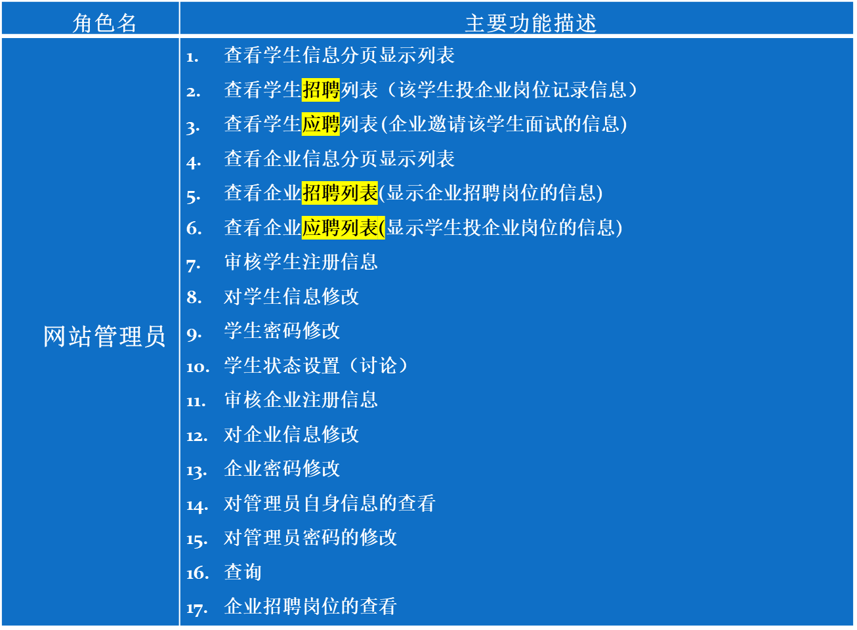

Slide 22
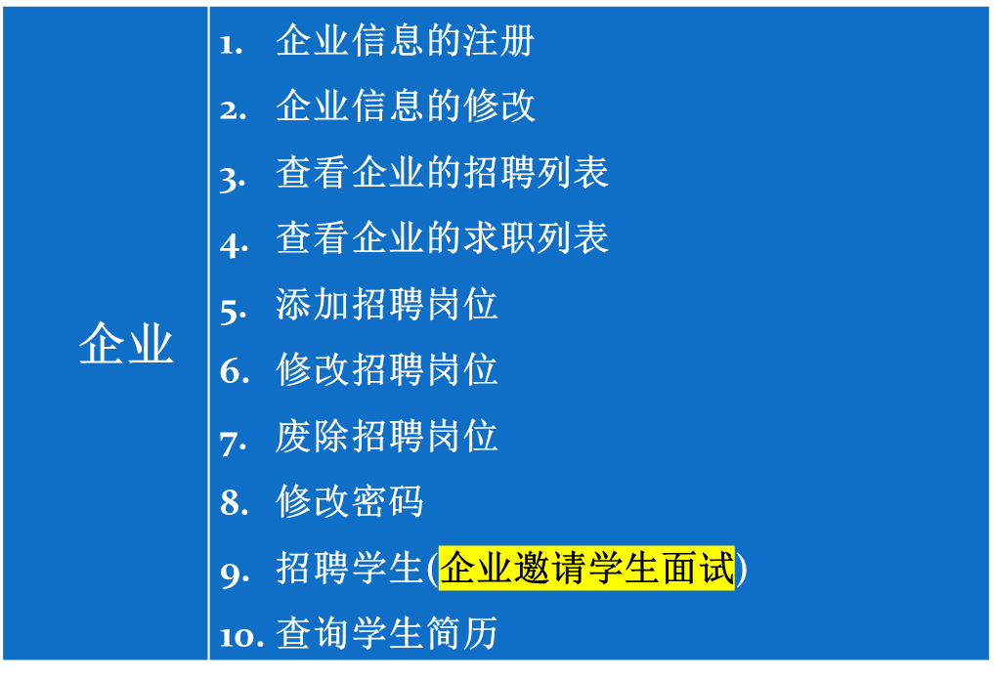

Slide 23
项目6.天气预报APP
基本需求：
通过图片和文字显示当前和为来几天的天气状况，包括温度、湿度、风向和雨雪情况等。
天气数据通过后台服务获取，按一定时间间隔从中国天气网上获取天气预报信息，并将天气信息保存在后台服务器中。
提供基于短信的天气数据服务，其他手机可以向本手机发送短信，每个被发送的短信都会被记录，用户可以浏览或删除。

Slide 24
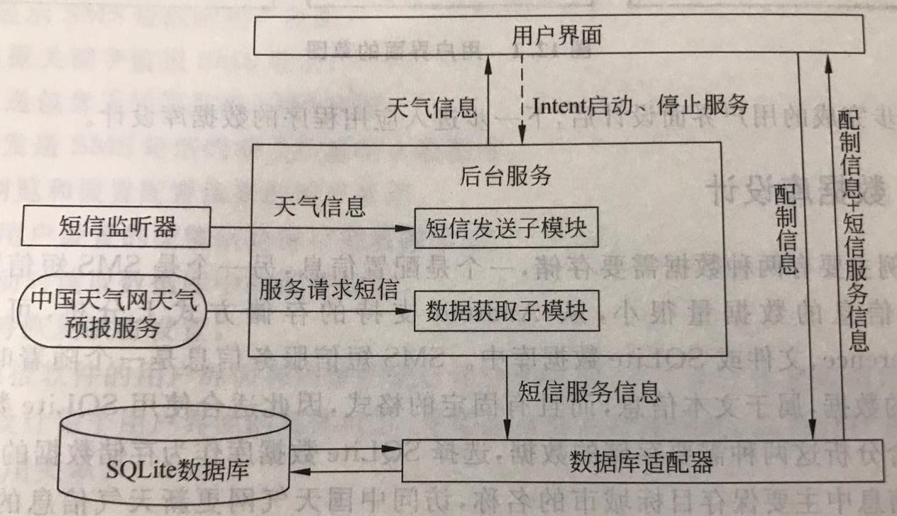

Slide 25
项目7.理财系统（网站/APP）
基本功能
用户登录：用户名密码登录
辅助维护：交互界面
日常收入：添加、管理收入信息和日期信息
日常支出：添加、管理支出信息和日期信息
收入支出统计：但用户数据查询要求，进行相关数据统计
计算器
收入、支出查询
其他功能可以根据自己情况，自由发挥

Slide 26
项目8.酒店房间预定系统
系统包括前台和后台两个子系统：
客户使用前台，可以查询酒店信息和有关客房的各方面的信息，进行用户预订、修改、删除和查询，遇到问题时可以和客服进行交流。
管理人员使用后台，对系统的操作员权限、收银客房、客户等信息进行管理。管理员可以添加和删除其他管理员，也可对其他前台进行删除和修改。管理人员可以浏览，查询，添加，删除等酒店客房的基本信息。

Slide 27
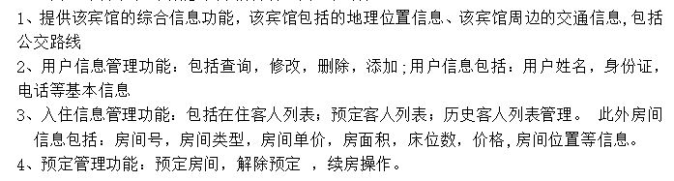

Slide 28
项目9.拼车自助服务系统
用户：乘客、司机、管理员
功能需求：
乘客功能：（1） 叫车：对车辆信息库发送请求（2） 查询：查询车辆信息以及车主信息（3） 反馈：对车辆、车主的服务进行系统反馈
司机功能：（1） 应答：对于乘客的叫车请求作出回应（2） 查询：乘客的位置信息（3） 完成服务：对完成乘客服务进行确认
管理员功能：（1） 权限管理：对每名成员的权限尽心管理（2） 整理数据：对于乘客以及车主的信息进行管理（3） 查询：查询各种信息。
其他功能：自由发挥

Slide 29
其他题目：
大学生社团管理系统
在线投稿和稿件处理系统
宿舍信息管理系统
高校运动会管理系统
电影院订票管理系统

